Slide 1
Samarbejde mellem pårørende og hjemmeplejen
– spørgsmål til fælles refleksion
Det gode ældreliv – Det gode pårørendesamarbejde

Slide 2

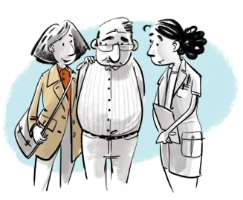
Spørgsmål til faglig refleksion
- Hvordan husker vi at spørge ind til pårørendes viden om borgeren? Og hvornår gør vi det?
- Hvordan deler vi de pårørendes viden med andre kollegaer?
1
Systematik i pårørende-samarbejdet
Illustrationer af Karen Leth Illustrations APS

Slide 3

Spørgsmål til faglig refleksion
- Hvad forventer de pårørende af samarbejdet med os?
- Og hvad forventer vi som medarbejdere til samarbejdet med pårørende?
- Hvordan og hvornår drøfter vi de forventninger, som vi hver især har?
2
Forventninger til pårørendesamarbejdet
Illustrationer af Karen Leth Illustrations APS

Slide 4
Spørgsmål til faglig refleksion
- Hvordan får vi øje på pårørendes trivsel, når vi møder borgeren?
- Hvordan kan vi hjælpe de pårørende med at finde støtte og vejledning?
- Hvordan husker vi, at de mere tilbagetrukne pårørende også kan have behov for støtte?
3
Fokus på pårørendes trivsel
Illustrationer af Karen Leth Illustrations APS

